Slide 1





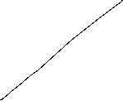






Makroökonomie
Wilhelmshaven
Diese Vorlesung wird in Bild
und Ton des
Dozenten
mitgeschnitten
und anschließend online zur
Verfügung gestellt
Prof. Dr. Bernhard Köster
Jade-Hochschule Wilhelmshaven
http://www.bernhardkoester.de/vorlesungen/inhalt.html

Slide 2

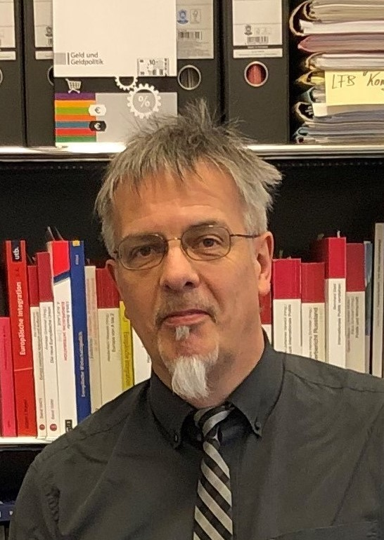
Wilhelmshaven
Dirk Gerlach
Leiter Stab der Hv-Präsidentin
Bundesbank – Filiale Hannover
Money, interest and prices
–
basics and current problems of European monetary policy
Dienstag 10.12.2024
Jade Hochschule Wilhelmshaven
10:15 – 11:45 Uhr: S123
Ansprechpartner:
Prof. Dr. Bernhard Köster
bernhard.koester@jade-hs.de

Slide 3

Makroökonomie
Wintersemester 2024
Prof. Dr. Bernhard Köster

Slide 4
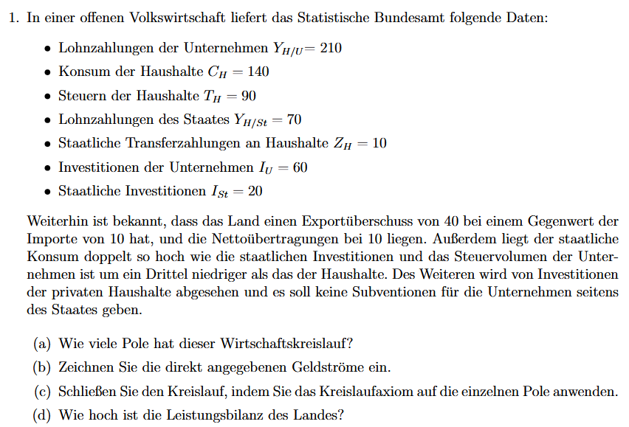













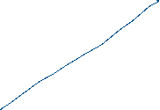
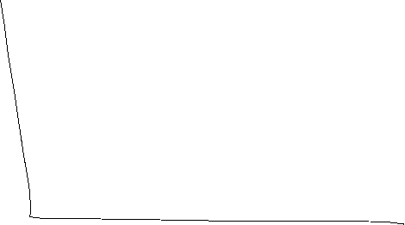


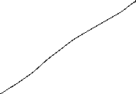

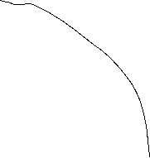





Slide 5
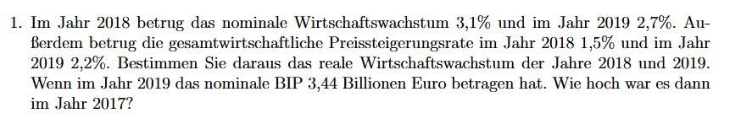

Slide 6
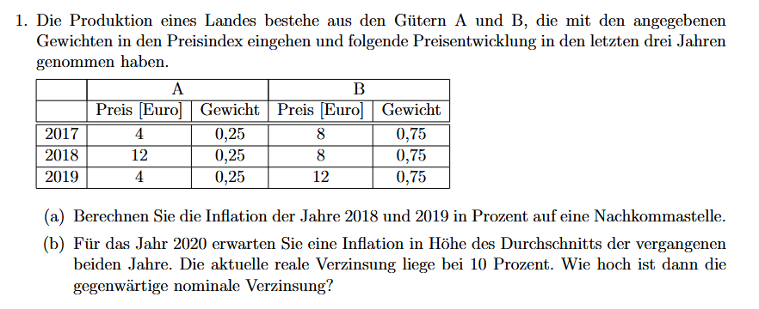


Slide 7
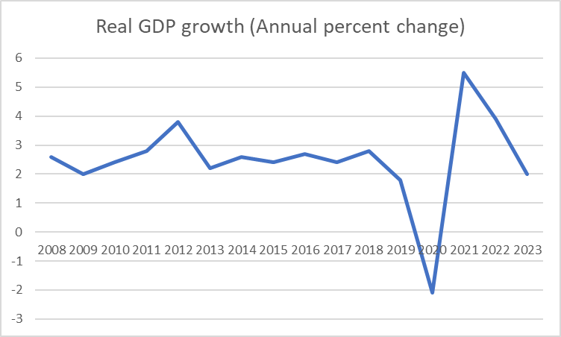





Alle bekommen ein Land zugewiesen
Daten beim IMF -> IMF-Datamapper
https://www.imf.org/external/datamapper/datasets
-> IMF Datamapper
-> Datasets
-> World economic Outlook
-> Daten auswählen z.B. Reales Wirtschaftswachstum
-> Land auswählen
-> Daten als Excel herunterladen
-> Darstellung z.B. von 2008 – 2023
-> z.B. durchschnittliche Wachstumsrate (2008-2023)

Slide 8
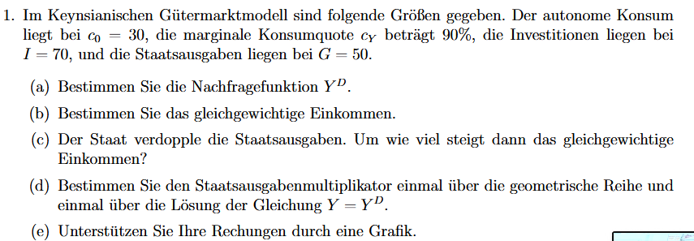


















Slide 9
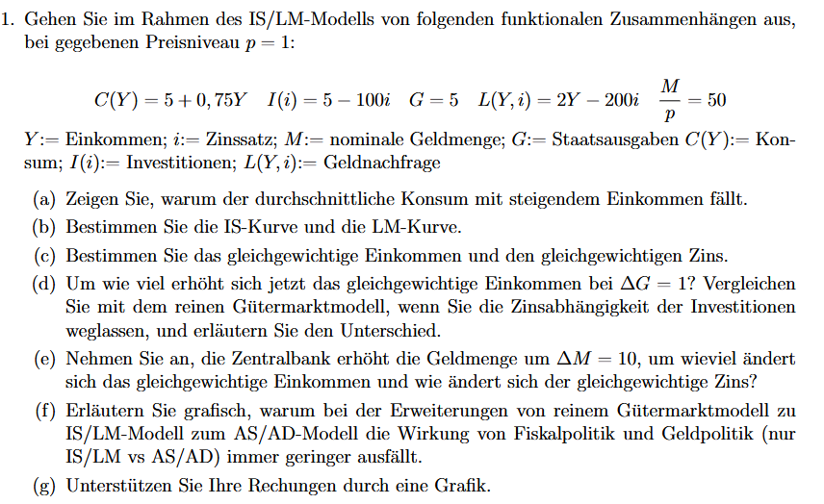








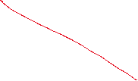















Slide 10
